Slide 1
Fundraising
Úvod do tématu

Slide 2
Zkušenosti s Fundraisingem
Jaké máte vlastní zkušenosti?
Psali jste projektovou žádost?
U jaké instituce jste žádali?
Pořádali jste někdy sbírku nebo benefiční akci?

Slide 3
Co je fundraising
Systematická činnost za účelem získání finančních a materiálních prostředků pro obecně prospěšnou činnost
Soubor metod o správném výběru potencionálních dárců, dlouhodobé práci s nimi a jejich přesvědčování o potřebnosti a nutnosti vaší organizace a projektu pro celou společnost a tím naplnění poslání organizace
Občanská sociální politika
Marketing neziskových organizací

Slide 4
Kdo je zapojen do fundraisingu
Organizace provozující fundraising: neziskové organizace, příspěvkové instituce (školy, nemocnice), církve, politické strany, jednotlivci
Dárci: jednotlivci, firmy, nadace, veřejná správa, orgány EU, mezinárodní nadace a instituce
Koneční příjemci darů a jejich příběhy

Slide 5
Proč fundraising?
fungování, udržitelnost a rozvoj organizace - každá organizace potřebuje k přežití peníze. Ať už jsou to peníze na projekt, zaplacení zaměstnanců, pronájem kanceláře, nové technické vybavení atd., ale sama organizace by neměla být smyslem, nýbrž to její poslání
omezení závislosti a diverzifikace zdrojů - řada organizací je podporována jedním nebo několika mála dárci, kteří poskytují většinu finančních prostředků, které organizace potřebuje. Smyslem fundraisingu je vyvarovat se stavu, kdy jediná zamítnutá žádost o příspěvek může znamenat krizi

Slide 6
Proč fundraising?
budování podpory - fundraising není jen o penězích, ale také o počtu příznivců
budování vazeb a důvěry ve společnosti, vytváření komunit a sítí
snížení nákladů pro uživatele služeb
přerozdělování prostředků směrem k potřebným aneb Jak podnítit druhé k dobrým skutkům a získat jejich zájem, čas a důvěru.

Slide 7
Zásady fundraisingu
primárně jde o získávání příznivců
důvěryhodnost, synchronizace slova a činů
dobrá komunikační strategie a transparentní
účelné a hospodárné využití daru
dodržování pravidel pro ochranu osobních údajů
smyslem je doslova usilovat o to, aby všichni něco získali, organizace získá podporu a donátor pocit uspokojení či uznání
týmová práce
hlavní důvod, proč lidé nepřispívají neziskovým organizacím, je ten, že je nikdo nepožádal
nezapomenout poděkovat.

Slide 8
Informační zdroje o Fundraisingu
České centrum fundraisingu
https://fundraising.cz/
- online knihovna, kurzy, nabídky práce, informace k tématu
Nadace Neziskovky.cz
https://www.neziskovky.cz/
- kurzy, nabídky práce, informace z neziskového sektoru, grantový kalendář

Slide 9
Způsoby fundraisingu
Státní a veřejné dotace
Nadace a nadační fondy
Firemní dárci
Individuální dárci

Slide 10
Grantový Fundraising
Zdroje: ministerstva, evropské fondy (Erasmus+, Evropský sociální fond, strukturální fondy), samospráva (obce, kraje)
Výhody: stabilní pravidla a prostředky, víceleté financování
Nevýhody: byrokratické, dodržení striktních pravidel, důkladná příprava projektu

Slide 11
Grantový Fundraising
Příklady institucí:
Ministerstva: školství a tělovýchovy, kultury, životního prostředí, práce a sociálních věcí
Kraje: jednotlivé odbory (sociální, kulturní, životního prostředí, školství atd.)
Obce a městské části: jednotlivé odbory (sociální, kulturní, životního prostředí, školství atd.)
Evropské fondy: strukturální fondy, Operační program zaměstnanosti, Místní akční skupiny, Erasmus+

Slide 12
Nadace
Zdroje: nadace a nadační fondy založené firmami, mecenáši, skupinami obyvatel
Výhody: konkrétní a cílené, lidé se zájmem o dané téma, rozvíjení netradičních forem dárcovství i projektů
Nevýhody: malé prostředky mezi hodně zájemců

Slide 13
Nadace
Příklady českých i mezinárodních nadací
- Nadace Via: https://www.nadacevia.cz/co-nabizime/
Konto Bariéry: https://www.kontobariery.cz/home.aspx
Visegrad Fund: https://www.visegradfund.org
Nadace Divoké Husy: https://www.divokehusy.cz
Nadace Dobrý anděl: http://www.dobryandel.cz
Nadace ČEZ, Terezy Maxové, ve sportu, literatuře, vědě, regionální (OKD), policistů a hasičů
Přehled největších neziskovek: https://www.donorsforum.cz/zebricky-pruzkumy/top-100-nadaci-a-fondu.html

Slide 14
firemní fundraising
Zdroje: výdělečné firmy, živnostníci, obchody
Nevýhody: obtížné hledání potencionálního partnera a budování důvěry a vztahu, nutná schopnost přesvědčit a zaujmout
Výhody: nebyrokratické vztahy, volné nevázané prostředky, materiální i finanční dary
Corporate Social Responsibility (CSR): zakomponování etiky, ekologie, filantropie apod. do firemních hodnot

Slide 15
firemní fundraising
- dary peněžité či věcné
- finance z dobročinné aukce, reklamy, propagace
- firemní dobrovolnictví
- zapůjčení prostor či techniky
- zapůjčení pracovníků (např. pro pomoc s účetnictvím, přípravou strategického plánu, s využitím marketingu pro rozvoj činnost)
- slevy při nákupu zboží a využívání služeb.

Slide 16
Individuální fundraising
Zdroje: veřejnost při různých příležitostech a přes různé kanály
Výhody: volné nevázané prostředky, budování komunity a vztahů
Nevýhody: nákladná marketingová a PR příprava, důkladná práce s databází a důsledná komunikace s dárci

Slide 17
Individuální fundraising
Člověk v tísni – Skutečný dárek
https://www.skutecnydarek.cz/
Platforma Hit Hit a jiné pro nezávislé propojení lidí a projektů
https://www.hithit.com/cs/search
Veřejné sbírky
https://www.trikralovasbirka.cz/vysledky/

Slide 18
Nástroje na Individuální fundraising
Telefonická kampaň / Poštovní kampaň
Inzerce / DMS
Dar ze závěti
Přímé oslovení / Veřejná sbírka
Prodej vlastních výrobků a služeb
Členské příspěvky
Sbírkové kasičky
Benefiční koncerty
Osobní vztahy - narozeniny, oslavy, sport, cestování
V zahraničí – daňová asignace, církevní daň, postcode lottery

Slide 19
Srovnání fundraisingu v ČR a světě
Evropa a ČR: Tradice státem garantovaných služeb a rozvoj sociálního státu
V současnosti velký význam neziskového sektoru: mediátor mezi dárci a cílovou skupinou; činnost v oblastech, kde stát i trh selhávají; akceschopnější než státní byrokracie; soutěživost trhu vyvažuje důrazem na soudržnost
Anglosaské země: Velký význam individuálního dárcovství, charitativních akcí, soukromých mecenášů a filantropů

Slide 20
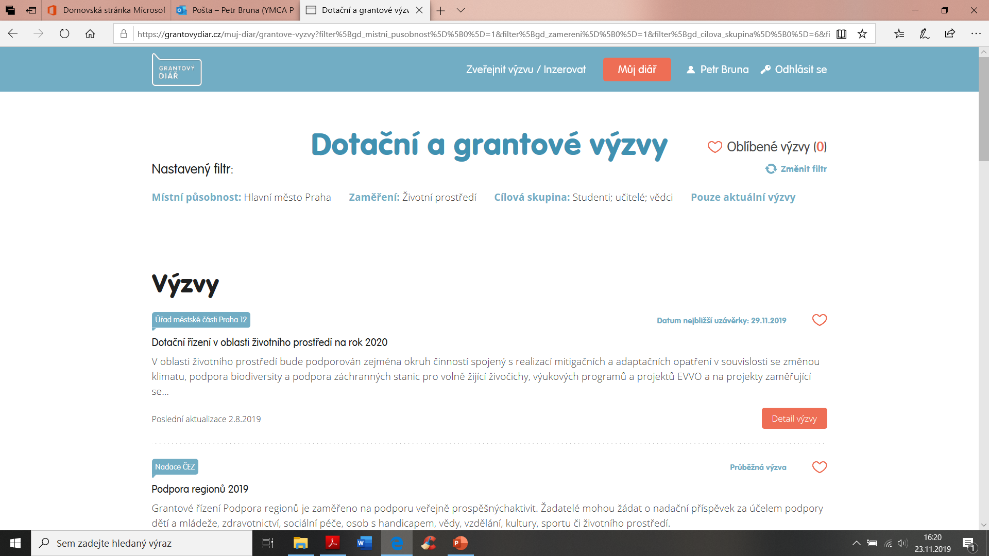
Grantový diáŘ

Slide 21
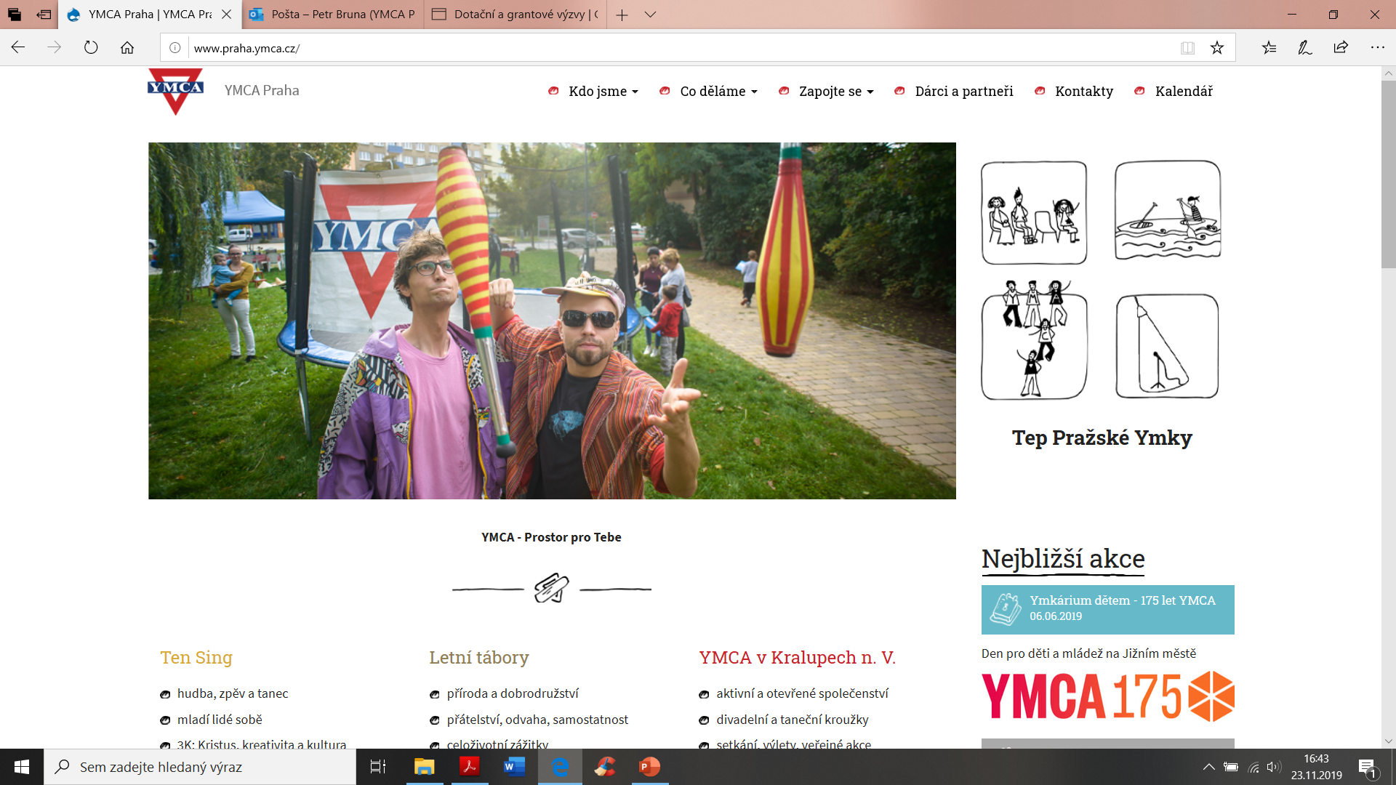
Fundraising v YMCA praha

Slide 22
Fundraising v YMCA praha
Příjmy Mateřského centra Klubíčko na Praze 14
Ministerstvo práce a sociálních věcí: Dotační program Rodina / 13%
Městská část Praha 14: odbor sociální, kultury, sportu, živ. prostředí, školství / 13%
Magistrát hl. m. Prahy: Podpora funkční rodiny– preventivní aktivity na podporu stabilních vztahů v rodině / 9%
Účastnické poplatky / 53%
Ministerstvo školství a tělovýchovy: podpora organizované a neorganizované mládeže
Firemní dárci: Centrum Černý most, Innogy
Vnitřní zdroje YMCA

Slide 23
Fundraising v YMCA praha
Příjmy Nízkoprahového klubu Dixie na Praze 7 (klub, terén, výjezdy, preventivní programy)
Ministerstvo práce a sociálních věcí: dotace pro sociální služby v krajských sítí
Magistrát hl. m. Prahy: odbor sociální, preventivní a volnočasový
Městská část Praha 7: odbor sociální, kultury, sportu, živ. prostředí, školství
Ministerstvo školství a tělovýchovy: podpora organizované a neorganizované mládeže
Další: Alza, KB Jistota, Nábytková banka, Nadace ČEZ, Ikea

Slide 24
Fundraising v YMCA praha
Příjmy letního tábora Kosák
Ministerstvo školství a tělovýchovy: podpora organizované a neorganizované mládeže
Magistrát hl. m. Prahy: odbor volnočasový
Účastnické poplatky
Příjmy tensingových skupin
Ministerstvo školství a tělovýchovy: podpora organizované a neorganizované mládeže
Magistrát hl. m. Prahy: odbor volnočasový
Účastnické poplatky
Vnitřní zdroj YMCA

Slide 25
Účastnické Poplatky
Co je zadarmo nebo moc levné, je podezřelé, lidi si toho neváží aneb Nebýt laciný, ale dostupný
Nebát se a umět říct si o peníze, vážit si své práce
počítat i s negativními reakcemi, být připraven na argumentaci
Do cen zahrnovat vše včetně personálních, materiálních a provozních nákladů, ale také obnovy majetku, nutných investic, propagačních materiálů, odměn pro dobrovolníky atd. apod.
Ten, kdo něco sám organizoval a poznal, co vše daná práce obnáší, mnohem více respektuje práci i cenu

